Slide 1



LIONSDEV
Curso de Programação
MÓDULO 7
APIs REST
com Express
Professor Nicolas Cardoso Motta
Notes:
Módulo 7 — APIs REST com Node.js e Express.

Slide 2




Revisando…
Revisando o Módulo 6
CRUD
ID único
Busca e relações
Create, Read, Update e Delete: as quatro operações de qualquer cadastro.
O id identifica cada registro; atualizar e remover começam por encontrá-lo.
find, filter e some buscam; a relação guarda o id do outro registro.
Pergunta para abrir: como outra pessoa, em outro computador, usaria o seu cadastro de contatos?
LIONSDEV
Notes:
Revisão de abertura (5 minutos) do Módulo 6. Peça para a turma explicar cada cartão com as próprias palavras antes de você falar.
Termine com a pergunta do rodapé. Resposta esperada: hoje não tem como: o programa só roda no seu terminal. Uma API resolve isso, e é o assunto de hoje.

Slide 3

Mapa do curso
BASE: JAVASCRIPT, GIT E ORGANIZAÇÃO
1
2
3
4
5
6
Ambiente
Fundamentos de JS
Calculadora
Git e GitHub
Módulos
Cadastro e busca
BACKEND
FRONTEND E PROJETO
7
8
9
9B
10
11
12
APIs com Express
MongoDB
JWT e MVC
Testes
Deploy
FlutterFlow
Projeto final
Você está aqui: Módulo 7, APIs REST com Express
LIONSDEV
Notes:
Mapa do curso: hoje é o Módulo 7 (APIs REST com Express). Os módulos com o sinal de visto já passaram; o laranja é o de hoje.
Adiante o próximo passo: o Módulo 8 (Banco de Dados com MongoDB) depende do que a turma aprender hoje.

Slide 4







O projeto flashcards
M6
M7
M8
M9
M9B
M10
M11
Terminal
API
Banco
Com dono
Testado
No ar
Com tela
CRUD em memória
Express
MongoDB
login e JWT
Vitest
Render
FlutterFlow
NO MÓDULO 7
O CRUD do terminal vira uma API REST: cada função vira uma rota (GET /baralhos, POST /flashcards…), testada no Postman. Os dados ainda ficam na memória.
LIONSDEV
Notes:
Mostre que a lógica do Módulo 6 não se perde: as funções de cadastro, busca e remoção viram o corpo das rotas. A seção "Flashcards como API", no fim da aula, é onde isso acontece. Pergunte o que continua igual e o que muda.

Slide 5

Objetivo
Compreender a arquitetura cliente-servidor.
Entender o protocolo HTTP: métodos, status, headers e body.
Saber o que é uma API REST e como organizar as rotas.
Criar um servidor com Express: rotas, middlewares, validação e express.Router().
Testar a API com Postman, Insomnia ou cURL e transformar os flashcards numa API.
LIONSDEV
Notes:
Leia os objetivos em voz alta. No fim da aula, volte a este slide e peça para cada um dizer qual item já consegue fazer sozinho.
• Compreender a arquitetura cliente-servidor.
• Entender o protocolo HTTP: métodos, status, headers e body.
• Saber o que é uma API REST e como organizar as rotas.
• Criar um servidor com Express: rotas, middlewares, validação e express.Router().
• Testar a API com Postman, Insomnia ou cURL e transformar os flashcards numa API.

Slide 6
Lembra do sistema de flashcards e da agenda do Módulo 6? Quais as limitações de uma aplicação que roda só no terminal?
LIONSDEV
Notes:
Deixar a turma responder antes de mostrar o próximo slide.

Slide 7


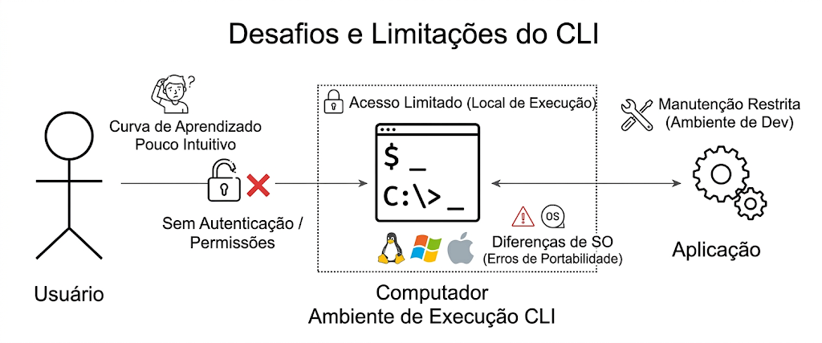

Limitações de uma aplicação local
Acesso só onde ela roda
Só quem está naquele computador consegue usar.
Pouco intuitiva
Menus no terminal não servem para o usuário comum.
Sem autenticação
Não há login nem controle de quem pode fazer o quê.
Manutenção limitada
Cada computador tem a sua cópia: atualizar é um problema.
LIONSDEV
Notes:
Pontos para falar:
• Acesso só onde ela roda: Só quem está naquele computador consegue usar.
• Pouco intuitiva: Menus no terminal não servem para o usuário comum.
• Sem autenticação: Não há login nem controle de quem pode fazer o quê.
• Manutenção limitada: Cada computador tem a sua cópia: atualizar é um problema.

Slide 8

Cliente-Servidor
A solução para essas limitações
Notes:
Transição para "Cliente-Servidor". Antes de avançar, faça uma pergunta rápida que ligue o assunto novo ao que a turma já sabe.
Frase de apoio: A solução para essas limitações

Slide 9
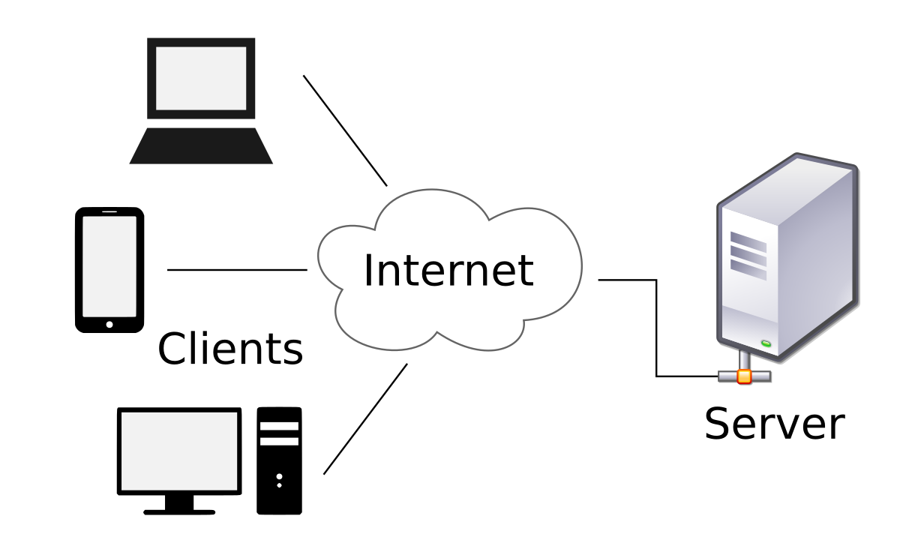


Quem pede e quem entrega
Cliente
O dispositivo ou software que solicita dados, páginas ou serviços: o navegador, um app.
Servidor
O dispositivo ou software que fornece os dados e serviços para os clientes.
Request e response
O cliente envia uma requisição (request) e o servidor devolve uma resposta (response).
LIONSDEV
Notes:
Pontos para falar:
• Cliente: O dispositivo ou software que solicita dados, páginas ou serviços: o navegador, um app.
• Servidor: O dispositivo ou software que fornece os dados e serviços para os clientes.
• Request e response: O cliente envia uma requisição (request) e o servidor devolve uma resposta (response).

Slide 10
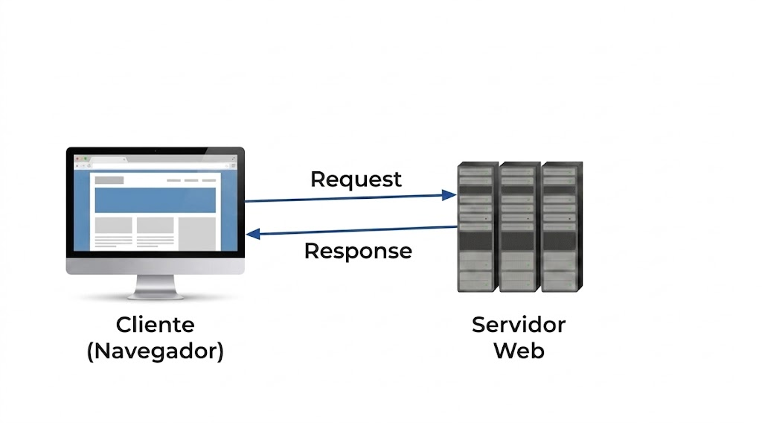
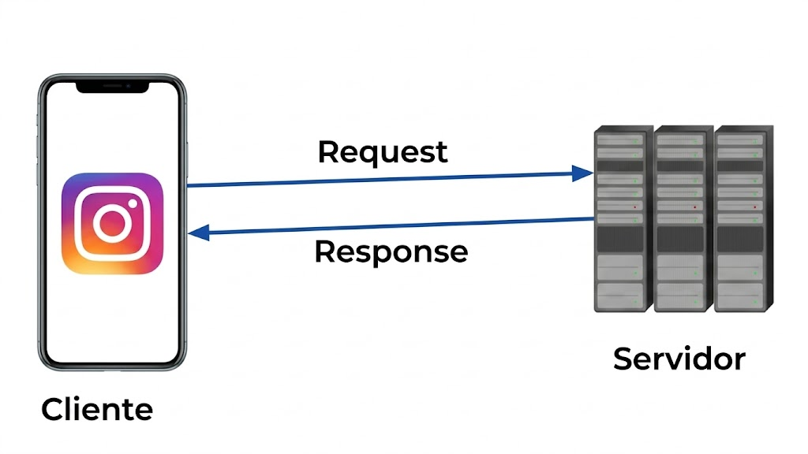
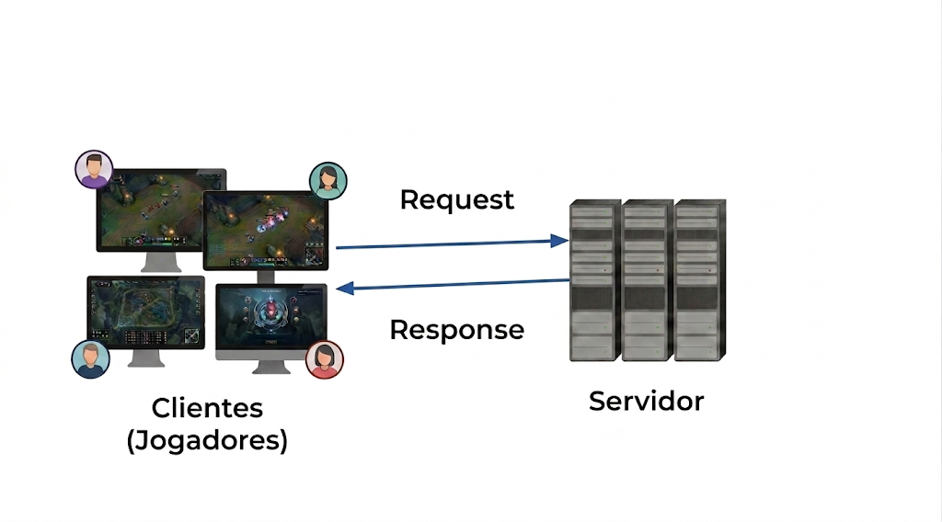
O mesmo ciclo em todo lugar
Sites: o navegador pede a página
Apps: o Instagram pede o feed
Jogos: o servidor sincroniza os jogadores
Cliente envia a request → servidor processa → devolve a response.
LIONSDEV
Notes:
Três exemplos do mesmo ciclo: o navegador pedindo uma página, o Instagram pedindo o feed, jogadores trocando dados com o servidor do jogo.

Slide 11

Vantagens e desvantagens
Vantagens
Desvantagens
Centralização: dados organizados num só lugar.
Escalabilidade: muitos clientes usando o mesmo servidor.
Segurança: controle de quem pode ler, criar, alterar ou remover.
Dependência: servidor fora do ar, ninguém acessa.
Latência: a resposta depende da internet e da carga do servidor.
Custo: hospedagem, domínio, banco de dados…
LIONSDEV
Notes:
Pontos para falar:
• Vantagens: Centralização: dados organizados num só lugar. Escalabilidade: muitos clientes usando o mesmo servidor. Segurança: controle de quem pode ler, criar, alterar ou remover.
• Desvantagens: Dependência: servidor fora do ar, ninguém acessa. Latência: a resposta depende da internet e da carga do servidor. Custo: hospedagem, domínio, banco de dados…

Slide 12
Protocolo HTTP
Notes:
Transição para "Protocolo HTTP". Antes de avançar, faça uma pergunta rápida que ligue o assunto novo ao que a turma já sabe.

Slide 13



O que é HTTP?
A língua da web
HyperText Transfer Protocol: o protocolo que cliente e servidor usam para trocar dados.
Métodos
Dizem a ação: ler, criar, atualizar ou remover.
Códigos de status
Dizem o resultado: deu certo, o cliente errou ou o servidor falhou.
Headers e body
Informações extras da mensagem e os dados em si.
LIONSDEV
Notes:
Pontos para falar:
• A língua da web: HyperText Transfer Protocol: o protocolo que cliente e servidor usam para trocar dados.
• Métodos: Dizem a ação: ler, criar, atualizar ou remover.
• Códigos de status: Dizem o resultado: deu certo, o cliente errou ou o servidor falhou.
• Headers e body: Informações extras da mensagem e os dados em si.

Slide 14
Estrutura de uma URL
http://
lions.dev
:3000
/lessons
?modulo=8
Protocolo
Porta
Query
Domínio
Caminho
Durante o curso, o domínio vai ser localhost: o seu próprio computador. Ex.: http://localhost:3000/baralhos
LIONSDEV
Notes:
Mesma ideia da anatomia de um comando no Módulo 1: cada parte da URL tem uma função.

Slide 15
Métodos HTTP
GET
POST
PUT
DELETE
Ler
Criar
Atualizar
Remover
Buscar dados.
Cadastrar um novo recurso.
Alterar um recurso que existe.
Apagar um recurso.
É o CRUD do Módulo 6, agora pela rede. Existe também o PATCH, para atualizar só uma parte do recurso.
LIONSDEV
Notes:
Pontos para falar:
• GET Ler: Buscar dados.
• POST Criar: Cadastrar um novo recurso.
• PUT Atualizar: Alterar um recurso que existe.
• DELETE Remover: Apagar um recurso.
Mensagem principal: É o CRUD do Módulo 6, agora pela rede. Existe também o PATCH, para atualizar só uma parte do recurso.

Slide 16
Códigos de status
2xx · Sucesso
4xx · Erro do cliente
5xx · Erro do servidor
200 OK
201 Created
204 No Content
400 Bad Request
401 Unauthorized
403 Forbidden
404 Not Found
409 Conflict
500 Internal Server Error
503 Service Unavailable
O status diz de quem é o problema: 4xx, o pedido veio errado; 5xx, o servidor quebrou.
LIONSDEV
Notes:
Pontos para falar:
• 2xx · Sucesso: (com o código do card)
• 4xx · Erro do cliente: (com o código do card)
• 5xx · Erro do servidor: (com o código do card)
Mensagem principal: O status diz de quem é o problema: 4xx, o pedido veio errado; 5xx, o servidor quebrou.

Slide 17
Headers e body
Requisição
Resposta
POST /baralhos HTTP/1.1
Host: localhost:3000
Content-Type: application/json
{ "titulo": "JavaScript" }
HTTP/1.1 201 Created
Content-Type: application/json
{ "id": 3, "titulo": "JavaScript" }
Os headers trazem informações extras, como o tipo do conteúdo e a autenticação. O body traz os dados, em JSON numa API REST.
LIONSDEV
Notes:
Compare os dois lados: "Requisição" x "Resposta". Pergunte qual diferença chama mais atenção antes de explicar.
Mensagem principal: Os headers trazem informações extras, como o tipo do conteúdo e a autenticação. O body traz os dados, em JSON numa API REST.

Slide 18
O que são APIs REST?
Notes:
Transição para "O que são APIs REST?". Antes de avançar, faça uma pergunta rápida que ligue o assunto novo ao que a turma já sabe.

Slide 19


API REST
Uma forma de organizar a comunicação entre cliente e servidor usando recursos, rotas e métodos HTTP.
Recurso
A informação que a API manipula: baralhos, flashcards, contatos.
Endpoint
O endereço que dá acesso ao recurso, como /baralhos.
Método HTTP
A ação sobre o recurso. O mesmo endpoint faz coisas diferentes com métodos diferentes.
LIONSDEV
Notes:
Uma forma de organizar a comunicação entre cliente e servidor usando recursos, rotas e métodos HTTP.
Pontos para falar:
• Recurso: A informação que a API manipula: baralhos, flashcards, contatos.
• Endpoint: O endereço que dá acesso ao recurso, como /baralhos.
• Método HTTP: A ação sobre o recurso. O mesmo endpoint faz coisas diferentes com métodos diferentes.

Slide 20
Um recurso, quatro ações
Método e rota | O que faz | Status de sucesso
GET /baralhos | Lista os baralhos | 200 OK
GET /baralhos/:id | Busca um baralho | 200 OK
POST /baralhos | Cria um baralho | 201 Created
PUT /baralhos/:id | Atualiza um baralho | 200 OK
DELETE /baralhos/:id | Remove um baralho | 200 ou 204
O recurso vai no plural e o :id indica qual item. A ação fica por conta do método.
LIONSDEV
Notes:
Convenção REST: o recurso no plural (/baralhos). O projeto de flashcards do repositório segue esse padrão.

Slide 21

Frontend e backend
Frontend (cliente)
Backend (servidor)
A parte visual: telas, botões e formulários. Envia requisições para o servidor.
Recebe as requisições, aplica as regras, manipula os dados e devolve a resposta. É o que vamos construir.
O frontend chega no Módulo 11. Até lá, quem faz o papel do cliente é o Postman.
LIONSDEV
Notes:
Pontos para falar:
• Frontend (cliente): A parte visual: telas, botões e formulários. Envia requisições para o servidor.
• Backend (servidor): Recebe as requisições, aplica as regras, manipula os dados e devolve a resposta. É o que vamos construir.
Mensagem principal: O frontend chega no Módulo 11. Até lá, quem faz o papel do cliente é o Postman.

Slide 22
Criando uma API com Express
Notes:
Transição para "Criando uma API com Express". Antes de avançar, faça uma pergunta rápida que ligue o assunto novo ao que a turma já sabe.

Slide 23



O que é o Express?
Um framework para Node.js
Facilita criar servidores web e APIs, instalado pelo npm.
Rotas simples
Liga um método e um caminho a uma função, em uma linha.
Construído sobre o http
O módulo nativo do Módulo 5, com muito menos trabalho.
LIONSDEV
Notes:
Pontos para falar:
• Um framework para Node.js: Facilita criar servidores web e APIs, instalado pelo npm.
• Rotas simples: Liga um método e um caminho a uma função, em uma linha.
• Construído sobre o http: O módulo nativo do Módulo 5, com muito menos trabalho.

Slide 24
Instalação
npm install express → baixa o Express para a node_modules.
"type": "module" → adicione no package.json: o código usa import.
.gitignore → coloque a node_modules/ nele antes do primeiro commit.
$ mkdir hello-express
$ cd hello-express
$ npm init -y
$ npm install express
LIONSDEV
Notes:
Rode os comandos no terminal junto com a turma, um de cada vez.
Destaques:
• npm install express: baixa o Express para a node_modules.
• "type": "module": adicione no package.json: o código usa import.
• .gitignore: coloque a node_modules/ nele antes do primeiro commit.

Slide 25
O primeiro servidor
express() → cria a aplicação. Por convenção, chamamos de app.
.use() → adiciona um middleware; o express.json() permite receber JSON.
.get() → cria uma rota: método GET no caminho /.
.send() → envia a resposta ao cliente.
.listen() → liga o servidor na porta, e ele fica esperando requisições.
import express from 'express'
const app = express()
const port = 3000
app.use(express.json())
app.get('/', (req, res) => {
res.send('Hello World!')
})
app.listen(port, () => {
console.log(`Servidor rodando na porta ${port}`)
})
LIONSDEV
Notes:
Por convenção a aplicação se chama app. O nome router fica reservado para o express.Router(), que aparece no fim deste módulo para separar as rotas em arquivos.

Slide 26
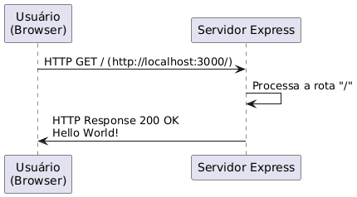
Acessando o servidor
Rode node index.js: o terminal fica "preso", porque o servidor está no ar esperando requisições.
No navegador, acesse http://localhost:3000.
O Express encontra a rota GET / e responde 200 OK com "Hello World!".
LIONSDEV
Notes:
Se der, mostre isto ao vivo no programa, em vez de só no print.
• Rode node index.js: o terminal fica "preso", porque o servidor está no ar esperando requisições.
• No navegador, acesse http://localhost:3000.
• O Express encontra a rota GET / e responde 200 OK com "Hello World!".

Slide 27

Cuidado: mudou o código? Reinicie o servidor
O servidor roda a versão que estava salva quando ele foi ligado. Mudanças não aparecem sozinhas.
Pare com Ctrl + C e rode de novo, a cada alteração.
Ou use o modo de observação do Node: ele reinicia sozinho sempre que você salva.
$ node --watch index.js
LIONSDEV
Notes:
Cuidado: pergunte quem já caiu nesse erro antes de ler a resposta.
Resposta: O servidor roda a versão que estava salva quando ele foi ligado. Mudanças não aparecem sozinhas.
• Pare com Ctrl + C e rode de novo, a cada alteração.
• Ou use o modo de observação do Node: ele reinicia sozinho sempre que você salva.
Se possível, rode o código para a turma ver o erro acontecer.

Slide 28
Cuidado: porta em uso
Se já existe um servidor na porta 3000, o novo não sobe e o Node mostra EADDRINUSE.
Quase sempre é um servidor antigo esquecido em outro terminal: feche com Ctrl + C.
Ou use outra porta, como 3001.
Error: listen EADDRINUSE: address already in use :::3000
LIONSDEV
Notes:
Cuidado: pergunte quem já caiu nesse erro antes de ler a resposta.
Resposta: Se já existe um servidor na porta 3000, o novo não sobe e o Node mostra EADDRINUSE.
• Quase sempre é um servidor antigo esquecido em outro terminal: feche com Ctrl + C.
• Ou use outra porta, como 3001.
Se possível, rode o código para a turma ver o erro acontecer.

Slide 29
Testando a API
O navegador só faz GET. Para os outros métodos, usamos ferramentas.
Notes:
Transição para "Testando a API". Antes de avançar, faça uma pergunta rápida que ligue o assunto novo ao que a turma já sabe.
Frase de apoio: O navegador só faz GET. Para os outros métodos, usamos ferramentas.

Slide 30



Ferramentas de desenvolvedor
Insomnia
Postman
cURL
Visual e leve: envia requisições e mostra as respostas.
Testa, documenta e organiza as requisições. É o que vamos usar.
Pelo terminal, ótimo para testes rápidos.
LIONSDEV
Notes:
No curso usamos o Postman, instalado pelo script setup_dev.sh do repositório.

Slide 31
Testando com cURL
$ curl http://localhost:3000/
Hello World!
$ curl -X POST http://localhost:3000/baralhos \
-H "Content-Type: application/json" \
-d '{"titulo": "Node"}'
O -X define o método, o -H adiciona um header e o -d envia o body. No Postman, é o mesmo, só que com botões.
LIONSDEV
Notes:
Rode os comandos no terminal junto com a turma, um de cada vez.
Mensagem principal: O -X define o método, o -H adiciona um header e o -d envia o body. No Postman, é o mesmo, só que com botões.

Slide 32
Rotas
Notes:
Transição para "Rotas". Antes de avançar, faça uma pergunta rápida que ligue o assunto novo ao que a turma já sabe.

Slide 33
Anatomia de uma rota
app.get → o método HTTP: get, post, put ou delete.
'/baralhos' → o caminho que o cliente acessa.
req → a requisição: o que o cliente enviou.
res → a resposta: o que vamos devolver.
=> { } → a função executada quando a requisição chegar.
app.get('/baralhos', (req, res) => {
// lógica da rota
res.send('Lista de baralhos')
})
LIONSDEV
Notes:
Digite o código ao vivo, em vez de colar, e explique linha a linha.
Destaques:
• app.get: o método HTTP: get, post, put ou delete.
• '/baralhos': o caminho que o cliente acessa.
• req: a requisição: o que o cliente enviou.
• res: a resposta: o que vamos devolver.
• => { }: a função executada quando a requisição chegar.

Slide 34
Várias rotas no mesmo servidor
app.get('/', (req, res) => {
res.send('Hello World!')
})
app.get('/usuarios', (req, res) => {
res.send('Recebendo uma requisição em /usuarios')
})
app.post('/', (req, res) => {
res.send('Recebendo uma requisição de POST')
})
Cada combinação de método + caminho é uma rota diferente: GET / e POST / não se confundem.
LIONSDEV
Notes:
Digite o código ao vivo, em vez de colar, e explique linha a linha.
Mensagem principal: Cada combinação de método + caminho é uma rota diferente: GET / e POST / não se confundem.

Slide 35

Duas rotas iguais: qual responde?
app.get('/', (req, res) => {
res.send('Primeira rota!')
})
app.get('/', (req, res) => {
res.send('Segunda rota!')
})
Pense antes de rodar: qual é a saída?
LIONSDEV
Notes:
Quiz: dê uns 30 segundos para a turma pensar e colete palpites (mão levantada ou chat) antes de avançar. Depois da resposta, se der tempo, rode o código na frente de todos.

Slide 36
Cuidado: a primeira rota que bate responde
Responde "Primeira rota!". A segunda nunca é alcançada.
O Express testa as rotas na ordem em que foram criadas e para na primeira que combina.
A ordem também importa com parâmetros: se /baralhos/:id vier antes de /baralhos/busca, o texto "busca" é tratado como um id.
Regra prática: rotas fixas primeiro, rotas com parâmetro depois.
LIONSDEV
Notes:
Cuidado: pergunte quem já caiu nesse erro antes de ler a resposta.
Resposta: Responde "Primeira rota!". A segunda nunca é alcançada.
• O Express testa as rotas na ordem em que foram criadas e para na primeira que combina.
• A ordem também importa com parâmetros: se /baralhos/:id vier antes de /baralhos/busca, o texto "busca" é tratado como um id.
• Regra prática: rotas fixas primeiro, rotas com parâmetro depois.

Slide 37
req.body, req.params e req.query
Três jeitos de o cliente mandar dados
Notes:
Transição para "req.body, req.params e req.query". Antes de avançar, faça uma pergunta rápida que ligue o assunto novo ao que a turma já sabe.
Frase de apoio: Três jeitos de o cliente mandar dados

Slide 38
De onde vêm os dados?
req.body
req.params
req.query
No corpo da requisição, em JSON. Usado para criar e atualizar.
Na própria rota, no lugar do :nome. Identifica um item.
Depois do ? na URL. Usado para buscas e filtros.
GET /flashcards?termo=node
POST /baralhos
{ "titulo": "Node" }
GET /baralhos/2
LIONSDEV
Notes:
Pontos para falar:
• req.body: No corpo da requisição, em JSON. Usado para criar e atualizar. (com o código do card)
• req.params: Na própria rota, no lugar do :nome. Identifica um item. (com o código do card)
• req.query: Depois do ? na URL. Usado para buscas e filtros. (com o código do card)

Slide 39
req.body
app.post('/baralhos', (req, res) => {
const titulo = req.body.titulo
res.status(201).send({
mensagem: 'Dados recebidos pelo req.body',
titulo: titulo,
})
})
No Postman
POST /baralhos { "titulo": "Node" }
→ 201 { "mensagem": "Dados recebidos pelo req.body",
"titulo": "Node" }
LIONSDEV
Notes:
Digite o código ao vivo, em vez de colar, e explique linha a linha.
Antes de rodar, peça para a turma prever a saída. Saída esperada:
POST /baralhos { "titulo": "Node" }
→ 201 { "mensagem": "Dados recebidos pelo req.body",
"titulo": "Node" }

Slide 40
req.params
app.get('/baralhos/:id', (req, res) => {
const id = req.params.id
res.status(200).send({
mensagem: 'Parâmetro recebido pelo req.params',
id: id,
})
})
No Postman
GET /baralhos/2
→ 200 { "mensagem": "Parâmetro recebido pelo req.params",
"id": "2" }
LIONSDEV
Notes:
Digite o código ao vivo, em vez de colar, e explique linha a linha.
Antes de rodar, peça para a turma prever a saída. Saída esperada:
GET /baralhos/2
→ 200 { "mensagem": "Parâmetro recebido pelo req.params",
"id": "2" }

Slide 41
req.query
app.get('/flashcards', (req, res) => {
const termo = req.query.termo
res.status(200).send({
mensagem: 'Busca recebida pelo req.query',
termo: termo,
})
})
No Postman
GET /flashcards?termo=node
→ 200 { "mensagem": "Busca recebida pelo req.query",
"termo": "node" }
LIONSDEV
Notes:
Digite o código ao vivo, em vez de colar, e explique linha a linha.
Antes de rodar, peça para a turma prever a saída. Saída esperada:
GET /flashcards?termo=node
→ 200 { "mensagem": "Busca recebida pelo req.query",
"termo": "node" }

Slide 42
Cuidado: req.body chegou undefined?
Sem o app.use(express.json()), o Express não lê o JSON do body.
Coloque o express.json() antes das rotas.
No Postman, envie em Body > raw > JSON: é isso que coloca o header Content-Type: application/json.
app.use(express.json()) // antes das rotas!
app.post('/baralhos', (req, res) => {
console.log(req.body) // sem o express.json(): undefined
})
LIONSDEV
Notes:
Cuidado: pergunte quem já caiu nesse erro antes de ler a resposta.
Resposta: Sem o app.use(express.json()), o Express não lê o JSON do body.
• Coloque o express.json() antes das rotas.
• No Postman, envie em Body > raw > JSON: é isso que coloca o header Content-Type: application/json.
Se possível, rode o código para a turma ver o erro acontecer.

Slide 43
Cuidado: req.params é sempre texto
Em GET /baralhos/2, o req.params.id é a string "2", não o número 2.
Comparar com o id do objeto usando === dá false, e o item "não existe".
Converta antes de buscar: parseInt(req.params.id). O mesmo vale para o req.query.
// em GET /baralhos/2, req.params.id vale "2"
baralhos.find((b) => b.id === req.params.id) // undefined
baralhos.find((b) => b.id === parseInt(req.params.id)) // encontra
LIONSDEV
Notes:
Cuidado: pergunte quem já caiu nesse erro antes de ler a resposta.
Resposta: Em GET /baralhos/2, o req.params.id é a string "2", não o número 2.
• Comparar com o id do objeto usando === dá false, e o item "não existe".
• Converta antes de buscar: parseInt(req.params.id). O mesmo vale para o req.query.
Se possível, rode o código para a turma ver o erro acontecer.

Slide 44
Respondendo o cliente
Notes:
Transição para "Respondendo o cliente". Antes de avançar, faça uma pergunta rápida que ligue o assunto novo ao que a turma já sabe.

Slide 45
res.status() e res.send()
app.post('/baralhos', (req, res) => {
const titulo = req.body.titulo
if (!titulo) {
return res.status(400).send({ message: 'O título é obrigatório.' })
}
const novo = { id: 3, titulo: titulo }
res.status(201).send({ message: 'Baralho criado!', baralho: novo })
})
O status() define o código (sem ele, o padrão é 200). O send() com um objeto já envia JSON; o res.json() faz o mesmo de forma explícita.
LIONSDEV
Notes:
Digite o código ao vivo, em vez de colar, e explique linha a linha.
Mensagem principal: O status() define o código (sem ele, o padrão é 200). O send() com um objeto já envia JSON; o res.json() faz o mesmo de forma explícita.

Slide 46
Cuidado: responder duas vezes
Cada requisição recebe uma única resposta. A segunda dá erro: Cannot set headers after they are sent.
Acontece quando o código responde o erro e continua executando até o próximo res.send.
Por isso usamos return res.status(...): o return encerra a função ali.
if (!titulo) {
res.status(400).send({ message: 'Título obrigatório' }) // falta o return!
}
res.status(201).send({ message: 'Criado!' }) // erro: segunda resposta
LIONSDEV
Notes:
Cuidado: pergunte quem já caiu nesse erro antes de ler a resposta.
Resposta: Cada requisição recebe uma única resposta. A segunda dá erro: Cannot set headers after they are sent.
• Acontece quando o código responde o erro e continua executando até o próximo res.send.
• Por isso usamos return res.status(...): o return encerra a função ali.
Se possível, rode o código para a turma ver o erro acontecer.

Slide 47
Cuidado: esqueceu de responder
Se a rota não chama res.send, o cliente fica esperando para sempre.
No Postman, a requisição fica carregando até dar timeout.
Toda rota, e todo caminho dentro dela (if, else), precisa terminar com uma resposta.
LIONSDEV
Notes:
Cuidado: pergunte quem já caiu nesse erro antes de ler a resposta.
Resposta: Se a rota não chama res.send, o cliente fica esperando para sempre.
• No Postman, a requisição fica carregando até dar timeout.
• Toda rota, e todo caminho dentro dela (if, else), precisa terminar com uma resposta.

Slide 48
204 No Content: deu certo, sem corpo
app.delete('/baralhos/:id', (req, res) => {
const resultado = deletarBaralho(req.params.id)
if (resultado.error) {
return res.status(404).json({ message: resultado.error })
}
res.status(204).send() // sucesso, sem body
})
No Postman
DELETE /baralhos/2
→ 204 No Content (a resposta não tem body)
Use 204 quando não há nada para devolver. Quer mandar uma confirmação? Aí é 200 com JSON.
LIONSDEV
Notes:
O 204 é comum em DELETE e em atualizações que não precisam devolver o recurso. O próximo slide é um quiz: deixar a turma prever antes de mostrar a resposta.

Slide 49
204 com mensagem: o que o cliente recebe?
app.delete('/baralhos/:id', (req, res) => {
// ... remove o baralho
res.status(204).json({ message: 'Baralho removido!' })
})
Pense antes de testar: o que aparece no Postman?
LIONSDEV
Notes:
Quiz: dê uns 30 segundos para a turma pensar e colete palpites (mão levantada ou chat) antes de avançar. Depois da resposta, se der tempo, rode o código na frente de todos.
Pergunta do slide: Pense antes de testar: o que aparece no Postman?

Slide 50
Cuidado: o 204 não tem corpo
O Postman mostra 204 e o body vazio: o Express descarta o conteúdo de uma resposta 204.
Não é erro, é a regra do HTTP: 204 significa "sem conteúdo".
Mensagem para o usuário? Responda 200 com JSON. Nada a devolver? res.status(204).send().
No frontend, não tente ler JSON de uma resposta 204: não há nada para ler.
LIONSDEV
Notes:
Cuidado: pergunte quem já caiu nesse erro antes de ler a resposta.
Resposta: O Postman mostra 204 e o body vazio: o Express descarta o conteúdo de uma resposta 204.
• Não é erro, é a regra do HTTP: 204 significa "sem conteúdo".
• Mensagem para o usuário? Responda 200 com JSON. Nada a devolver? res.status(204).send().
• No frontend, não tente ler JSON de uma resposta 204: não há nada para ler.

Slide 51
Middlewares
Notes:
Transição para "Middlewares". Antes de avançar, faça uma pergunta rápida que ligue o assunto novo ao que a turma já sabe.

Slide 52
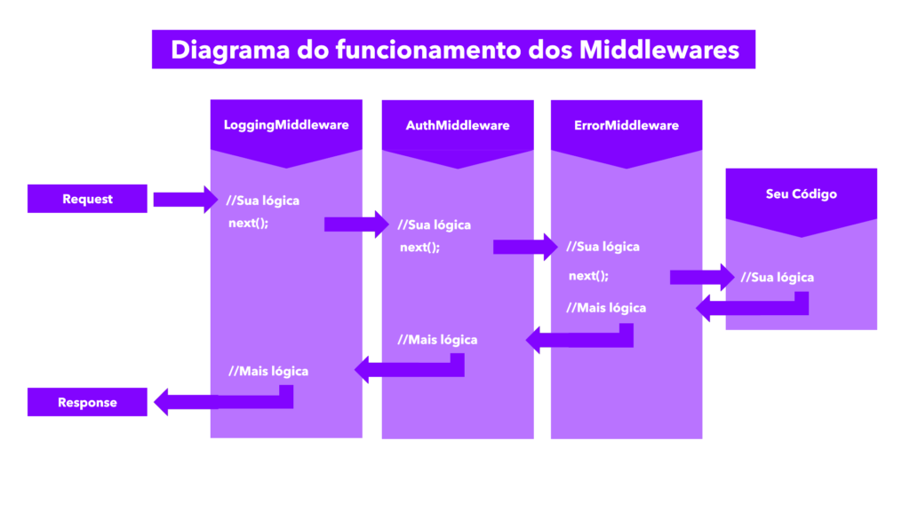
O que é um middleware?
Uma função que fica entre a chegada da requisição e a resposta final.
Pode registrar logs, validar dados, verificar autenticação ou tratar erros.
O next() passa a requisição adiante: para o próximo middleware ou para a rota.
LIONSDEV
Notes:
Se der, mostre isto ao vivo no programa, em vez de só no print.
• Uma função que fica entre a chegada da requisição e a resposta final.
• Pode registrar logs, validar dados, verificar autenticação ou tratar erros.
• O next() passa a requisição adiante: para o próximo middleware ou para a rota.

Slide 53
Um middleware de log
app.use((req, res, next) => {
console.log(`${req.method} ${req.url}`)
next() // sem isso, a requisição para aqui
})
app.get('/', (req, res) => {
res.send('Hello World!')
})
Saída no terminal
GET /
POST /baralhos
LIONSDEV
Notes:
Um middleware precisa chamar next() ou responder. Se não fizer nenhum dos dois, a requisição fica pendurada. No Módulo 9, o middleware de autenticação usa exatamente essa estrutura.

Slide 54
Middleware de erro
4 parâmetros → é o err na frente que faz o Express reconhecer um middleware de erro.
depois das rotas → ele recebe os erros que as rotas lançaram.
500 → o cliente recebe uma resposta clara, e o servidor não cai.
app.get('/', (req, res) => {
throw new Error('CÓDIGO QUEBROU')
})
// sempre com 4 parâmetros, e depois das rotas
app.use((err, req, res, next) => {
console.error(err.stack)
res.status(500).send('Alguma coisa deu errado!')
})
LIONSDEV
Notes:
Digite o código ao vivo, em vez de colar, e explique linha a linha.
Destaques:
• 4 parâmetros: é o err na frente que faz o Express reconhecer um middleware de erro.
• depois das rotas: ele recebe os erros que as rotas lançaram.
• 500: o cliente recebe uma resposta clara, e o servidor não cai.

Slide 55
Rota que não existe: 404
// depois de todas as rotas, antes do middleware de erro
app.use((req, res) => {
res.status(404).json({ message: `Rota ${req.method} ${req.url} não encontrada` })
})
Sem isso, o Express responde uma página HTML genérica. Com isso, o cliente recebe um JSON padronizado, como o resto da API.
LIONSDEV
Notes:
Digite o código ao vivo, em vez de colar, e explique linha a linha.
Mensagem principal: Sem isso, o Express responde uma página HTML genérica. Com isso, o cliente recebe um JSON padronizado, como o resto da API.

Slide 56
PUT x PATCH
PUT
PATCH
Substitui
Altera uma parte
Envia o recurso inteiro. O que não foi enviado pode ser apagado.
Envia só os campos que mudaram. O resto fica como estava.
Na prática, muitas APIs usam o PUT de forma parcial, como a nossa. No Módulo 9, a atividade dos livros usa PATCH.
LIONSDEV
Notes:
Pontos para falar:
• PUT Substitui: Envia o recurso inteiro. O que não foi enviado pode ser apagado.
• PATCH Altera uma parte: Envia só os campos que mudaram. O resto fica como estava.
Mensagem principal: Na prática, muitas APIs usam o PUT de forma parcial, como a nossa. No Módulo 9, a atividade dos livros usa PATCH.

Slide 57
Validando os dados
Nunca confie no que o cliente manda
Notes:
Transição para "Validando os dados". Antes de avançar, faça uma pergunta rápida que ligue o assunto novo ao que a turma já sabe.
Frase de apoio: Nunca confie no que o cliente manda

Slide 58



O que pode chegar no body
Campo faltando
Tipo errado
O cliente esqueceu um campo obrigatório.
Texto onde deveria vir um número.
{ "resposta": "4" }
{ "idBaralho": "abc" }
Texto vazio
Campo a mais
Só espaços passam no !pergunta.
O cliente tenta escolher o que não devia.
{ "pergunta": " " }
{ "id": 99 }
Validar antes da lógica: a função recebe dados confiáveis, e o cliente recebe um 400 que explica o erro.
LIONSDEV
Notes:
Pontos para falar:
• Campo faltando: O cliente esqueceu um campo obrigatório. (com o código do card)
• Tipo errado: Texto onde deveria vir um número. (com o código do card)
• Texto vazio: Só espaços passam no !pergunta. (com o código do card)
• Campo a mais: O cliente tenta escolher o que não devia. (com o código do card)
Mensagem principal: Validar antes da lógica: a função recebe dados confiáveis, e o cliente recebe um 400 que explica o erro.

Slide 59
Validando no começo da rota
app.post('/flashcards', (req, res) => {
const { pergunta, resposta, idBaralho } = req.body
if (!pergunta || !resposta) {
return res.status(400).json({ message: 'Faltou pergunta ou resposta.' })
}
const id = parseInt(idBaralho)
if (Number.isNaN(id)) {
return res.status(400).json({ message: 'idBaralho inválido.' })
}
// daqui para baixo, os dados já foram conferidos
const resultado = adicionarFlashcard(pergunta, resposta, id)
if (resultado.error) {
return res.status(404).json({ message: resultado.error })
}
res.status(201).json({ flashcard: resultado.data })
})
Cada if barra um problema e encerra com return. Passou por todos? Os dados estão conferidos.
LIONSDEV
Notes:
No repositório, o POST /flashcards ainda não confere pergunta e resposta: sem esses ifs, dá para criar um flashcard vazio. Bom exercício ao vivo: testar no Postman antes e depois.

Slide 60
Cuidado: !valor também barra o 0
Com if (!quantidade), uma quantidade 0 é recusada: o 0 é falsy, como vimos no Módulo 2.
O mesmo vale para false e para o texto vazio: às vezes, eles são valores válidos.
Para saber se o campo veio, compare com undefined. Para saber se o valor serve, confira o tipo e o intervalo.
if (!quantidade) // barra o 0 também: errado
if (quantidade === undefined) // o campo não veio
if (typeof quantidade !== 'number' || quantidade < 0) // valor inválido
LIONSDEV
Notes:
Cuidado: pergunte quem já caiu nesse erro antes de ler a resposta.
Resposta: Com if (!quantidade), uma quantidade 0 é recusada: o 0 é falsy, como vimos no Módulo 2.
• O mesmo vale para false e para o texto vazio: às vezes, eles são valores válidos.
• Para saber se o campo veio, compare com undefined. Para saber se o valor serve, confira o tipo e o intervalo.
Se possível, rode o código para a turma ver o erro acontecer.

Slide 61
Validação como middleware
function validarBaralho(req, res, next) {
const { titulo } = req.body
if (typeof titulo !== 'string' || titulo.trim() === '') {
return res.status(400).json({ message: 'O título é obrigatório.' })
}
next()
}
app.post('/baralhos', validarBaralho, (req, res) => { /* criar */ })
app.put('/baralhos/:id', validarBaralho, (req, res) => { /* atualizar */ })
A mesma validação serve para o POST e o PUT, sem repetir código. No Módulo 9, o boilerplate faz isso com o validarCampos.
LIONSDEV
Notes:
Digite o código ao vivo, em vez de colar, e explique linha a linha.
Mensagem principal: A mesma validação serve para o POST e o PUT, sem repetir código. No Módulo 9, o boilerplate faz isso com o validarCampos.

Slide 62
Flashcards como API
O mesmo sistema, agora acessado por rotas HTTP
Notes:
Transição para "Flashcards como API". Antes de avançar, faça uma pergunta rápida que ligue o assunto novo ao que a turma já sabe.
Frase de apoio: O mesmo sistema, agora acessado por rotas HTTP

Slide 63

Relembrando o sistema de flashcards
Estrutura
Requisitos
Cada flashcard tem uma pergunta e uma resposta.
Os flashcards são organizados em baralhos.
Criar baralhos e flashcards.
Buscar individualmente ou por baralho.
Atualizar e remover.
LIONSDEV
Notes:
Pontos para falar:
• Estrutura: Cada flashcard tem uma pergunta e uma resposta. Os flashcards são organizados em baralhos.
• Requisitos: Criar baralhos e flashcards. Buscar individualmente ou por baralho. Atualizar e remover.

Slide 64

Requisitos dos baralhos
Cadastro e busca
Atualização e remoção
Gerar um id para cada baralho.
Título obrigatório; sem título, mensagem de erro.
Listar todos os baralhos, com id e título.
Localizar o baralho pelo id antes de alterar.
Remover um baralho remove os flashcards dele.
Id inexistente: mensagem de erro.
LIONSDEV
Notes:
Pontos para falar:
• Cadastro e busca: Gerar um id para cada baralho. Título obrigatório; sem título, mensagem de erro. Listar todos os baralhos, com id e título.
• Atualização e remoção: Localizar o baralho pelo id antes de alterar. Remover um baralho remove os flashcards dele. Id inexistente: mensagem de erro.

Slide 65
Requisitos da API com Express
O servidor é criado com o Express e as requisições aceitam JSON.
As funcionalidades são acessadas por rotas: POST cadastra, GET lista e busca, PUT atualiza e DELETE remove.
Os status HTTP são adequados: 200, 201, 400 e 404.
LIONSDEV
Notes:
Pontos para falar:
• O servidor é criado com o Express e as requisições aceitam JSON.
• As funcionalidades são acessadas por rotas: POST cadastra, GET lista e busca, PUT atualiza e DELETE remove.
• Os status HTTP são adequados: 200, 201, 400 e 404.

Slide 66
Da estrutura antiga para a nova
Antes (Módulo 6)
Agora (Módulo 7)
index.js: menu no terminal.
Arquivos de baralhos e flashcards com as funções.
index.js: servidor Express com as rotas.
As mesmas funções, chamadas pelas rotas.
A lógica não muda. Só troca quem chama as funções: antes era o menu, agora é o cliente HTTP.
LIONSDEV
Notes:
Pontos para falar:
• Antes (Módulo 6): index.js: menu no terminal. Arquivos de baralhos e flashcards com as funções.
• Agora (Módulo 7): index.js: servidor Express com as rotas. As mesmas funções, chamadas pelas rotas.
Mensagem principal: A lógica não muda. Só troca quem chama as funções: antes era o menu, agora é o cliente HTTP.

Slide 67
Os dados: dados.js
let baralhos = [
{ id: 1, titulo: 'JavaScript' },
{ id: 2, titulo: 'Matematica' },
]
let flashcards = [
{ id: 1, pergunta: 'Quanto é 1+1?', resposta: '2', idBaralho: 2 },
]
export { baralhos, flashcards }
Cada flashcard guarda o idBaralho: o relacionamento 1:N do Módulo 6.
LIONSDEV
Notes:
Digite o código ao vivo, em vez de colar, e explique linha a linha.
Mensagem principal: Cada flashcard guarda o idBaralho: o relacionamento 1:N do Módulo 6.

Slide 68
A lógica: adicionarBaralho
function adicionarBaralho(titulo) {
if (!titulo) {
return { error: 'O título é obrigatório.' }
}
let novoId = 1
if (baralhos.length > 0) {
novoId = baralhos[baralhos.length - 1].id + 1
}
const novoBaralho = { id: novoId, titulo: titulo }
baralhos.push(novoBaralho)
return { data: novoBaralho }
}
A função devolve um objeto com error ou com data. Quem decide o status HTTP é a rota, não a função.
LIONSDEV
Notes:
Digite o código ao vivo, em vez de colar, e explique linha a linha.
Mensagem principal: A função devolve um objeto com error ou com data. Quem decide o status HTTP é a rota, não a função.

Slide 69
A rota: POST /baralhos
app.post('/baralhos', (req, res) => {
const titulo = req.body.titulo
const resultado = adicionarBaralho(titulo)
if (resultado.error) {
return res.status(400).send({ message: resultado.error })
}
res.status(201).send({
message: 'Baralho criado com sucesso!',
baralho: resultado.data,
})
})
Erro de validação → 400. Criado → 201, devolvendo o baralho novo.
LIONSDEV
Notes:
Digite o código ao vivo, em vez de colar, e explique linha a linha.
Mensagem principal: Erro de validação → 400. Criado → 201, devolvendo o baralho novo.

Slide 70
Testando: POST /baralhos
Requisição
Resposta
POST /baralhos
201 Created
{
"titulo": "Node.js"
}
{
"message": "Baralho criado!",
"baralho": {
"id": 3,
"titulo": "Node.js"
}
}
Teste também sem o título: a resposta deve ser 400 com a mensagem de erro.
LIONSDEV
Notes:
Comente o slide:
• Testando: POST /baralhos
• Requisição
• POST /baralhos
• { "titulo": "Node.js"}
• Resposta
• 201 Created
• { "message": "Baralho criado!", "baralho": { "id": 3, "titulo": "Node.js" }}
• Teste também sem o título: a resposta deve ser 400 com a mensagem de erro.

Slide 71
GET e PUT
app.get('/baralhos', (req, res) => {
res.status(200).send(listarBaralho())
})
app.put('/baralhos/:id', (req, res) => {
const id = req.params.id
const titulo = req.body.titulo
const resultado = atualizarBaralho(id, titulo)
if (resultado.error) {
return res.status(404).send({ message: resultado.error })
}
res.status(200).send({ baralho: resultado.data })
})
O PUT usa as duas fontes: o id vem do req.params e o título novo vem do req.body.
LIONSDEV
Notes:
Digite o código ao vivo, em vez de colar, e explique linha a linha.
Mensagem principal: O PUT usa as duas fontes: o id vem do req.params e o título novo vem do req.body.

Slide 72
DELETE: removendo o baralho e os flashcards
function deletarBaralho(id) {
const idNum = parseInt(id)
const index = baralhos.findIndex((b) => b.id === idNum)
if (index === -1) return { error: 'Baralho não encontrado.' }
const removido = baralhos[index]
baralhos.splice(index, 1)
for (let i = flashcards.length - 1; i >= 0; i--) {
if (flashcards[i].idBaralho === idNum) flashcards.splice(i, 1)
}
return { data: removido }
}
O laço anda de trás para frente: ao remover com splice, os itens seguintes mudam de posição, e um laço para frente pularia alguns.
LIONSDEV
Notes:
Digite o código ao vivo, em vez de colar, e explique linha a linha.
Mensagem principal: O laço anda de trás para frente: ao remover com splice, os itens seguintes mudam de posição, e um laço para frente pularia alguns.

Slide 73
Todas as rotas do sistema
Rota | O que faz
POST /baralhos | Cria um baralho
GET /baralhos | Lista os baralhos
PUT /baralhos/:id | Atualiza um baralho
DELETE /baralhos/:id | Remove o baralho e os flashcards dele
POST /flashcards | Cria um flashcard
GET /flashcards | Lista (ou busca) os flashcards
PUT /flashcards/:id | Atualiza um flashcard
DELETE /flashcards/:id | Remove um flashcard
GET /baralhos/:idBaralho/flashcards | Lista os flashcards de um baralho
LIONSDEV
Notes:
Rotas do exemplo completo, em modulo07/exercicios_slides/flashcards/index.js.

Slide 74
Organizando as rotas
Dez rotas num arquivo só? O express.Router() separa por recurso.
Notes:
Transição para "Organizando as rotas". Antes de avançar, faça uma pergunta rápida que ligue o assunto novo ao que a turma já sabe.
Frase de apoio: Dez rotas num arquivo só? O express.Router() separa por recurso.

Slide 75
routes/baralhos.routes.js
import { Router } from 'express'
import adicionarBaralho from '../adicionar_baralho.js'
import listarBaralho from '../listar_baralho.js'
const router = Router()
router.post('/', (req, res) => {
const resultado = adicionarBaralho(req.body.titulo)
if (resultado.error) {
return res.status(400).json({ message: resultado.error })
}
res.status(201).json({ baralho: resultado.data })
})
router.get('/', (req, res) => {
res.status(200).json(listarBaralho())
})
export default router
Router() → um "mini app" que só guarda rotas.
router.post('/') → o caminho é relativo: o prefixo vem depois, no index.js.
../ → o arquivo está na pasta routes: os imports sobem um nível, com o .js no final (Módulo 5).
LIONSDEV
Notes:
Digite o código ao vivo, em vez de colar, e explique linha a linha.
Destaques:
• Router(): um "mini app" que só guarda rotas.
• router.post('/'): o caminho é relativo: o prefixo vem depois, no index.js.
• ../: o arquivo está na pasta routes: os imports sobem um nível, com o .js no final (Módulo 5).

Slide 76
Registrando as rotas no index.js
app.use('/baralhos') → todas as rotas do arquivo ganham esse prefixo.
'/' → vira /baralhos; o /:id vira /baralhos/:id.
rota aninhada → o /:idBaralho/flashcards fica no arquivo de baralhos.
import express from 'express'
import baralhos from './routes/baralhos.routes.js'
import flashcards from './routes/flashcards.routes.js'
const app = express()
app.use(express.json())
app.use('/baralhos', baralhos)
app.use('/flashcards', flashcards)
app.listen(3000)
LIONSDEV
Notes:
O index.js fica só com a configuração: cada recurso tem o seu arquivo de rotas. É a mesma organização do boilerplate do Módulo 9 (pasta routes/).

Slide 77
Cuidado: o prefixo não se repete
Com router.get("/baralhos") e app.use("/baralhos", router), a rota vira /baralhos/baralhos. O GET /baralhos dá 404.
O prefixo fica só no app.use. Dentro do arquivo de rotas, os caminhos começam em /.
Deu 404 numa rota que existe? Confira o caminho completo: prefixo + caminho do router.
// routes/baralhos.routes.js
router.get('/', listar) // certo: GET /baralhos
router.get('/baralhos', listar) // errado: GET /baralhos/baralhos
LIONSDEV
Notes:
Cuidado: pergunte quem já caiu nesse erro antes de ler a resposta.
Resposta: Com router.get("/baralhos") e app.use("/baralhos", router), a rota vira /baralhos/baralhos. O GET /baralhos dá 404.
• O prefixo fica só no app.use. Dentro do arquivo de rotas, os caminhos começam em /.
• Deu 404 numa rota que existe? Confira o caminho completo: prefixo + caminho do router.
Se possível, rode o código para a turma ver o erro acontecer.

Slide 78
Hora da Prática
Notes:
Hora da Prática: combine o tempo, peça para a turma abrir o VS Code e circule pela sala durante as atividades.

Slide 79

Atividade Prática
Express
Crie a pasta modulo07.
Use o flashcards dos slides (ou do repositório) para entender o Express.
Copie os exercícios de CRUD do Módulo 6 para a pasta nova.
Adapte cada um para ser acessado por rotas, e não pelo terminal.
Teste todas as rotas no Postman, no Insomnia ou com cURL.
Dica: use node --watch index.js para o servidor reiniciar sozinho, e confira os status: 201 ao criar, 400 com dado inválido, 404 com id inexistente.
LIONSDEV
Notes:
Atividade (Express): leia o enunciado em voz alta, combine o tempo (15 a 25 minutos, conforme a turma) e circule pela sala.
• Crie a pasta modulo07.
• Use o flashcards dos slides (ou do repositório) para entender o Express.
• Copie os exercícios de CRUD do Módulo 6 para a pasta nova.
• Adapte cada um para ser acessado por rotas, e não pelo terminal.
• Teste todas as rotas no Postman, no Insomnia ou com cURL.
Dica: use node --watch index.js para o servidor reiniciar sozinho, e confira os status: 201 ao criar, 400 com dado inválido, 404 com id inexistente.

Slide 80


Lista de exercícios
Lista de código
Rotas GET, POST, PUT e DELETE, req.body, req.params e status: complete, ache o bug e preveja a resposta.
APIs aplicadas
Estudantes, Filmes e Livros: um CRUD REST completo em cada.
Desafio
Uma API de tarefas, escrita do zero.
No repositório: modulo07/lista_de_exercicios/
LIONSDEV
Notes:
Pontos para falar:
• Lista de código: Rotas GET, POST, PUT e DELETE, req.body, req.params e status: complete, ache o bug e preveja a resposta.
• APIs aplicadas: Estudantes, Filmes e Livros: um CRUD REST completo em cada.
• Desafio: Uma API de tarefas, escrita do zero.
Mensagem principal: No repositório: modulo07/lista_de_exercicios/

Slide 81
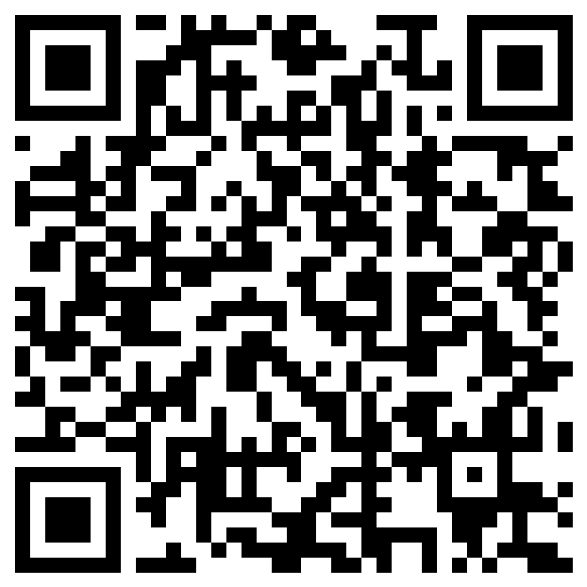


Material do módulo
github.com/nicolassmotta/curso-lions-dev/
tree/main/modulo07
conteudo/
teoria comentada e o cheat sheet do módulo
exercicios_slides/
os exercícios feitos em aula
lista_de_exercicios/
listas para praticar em casa
exercicios_resolvidos/
gabaritos, para conferir depois de tentar
Aponte a câmera do celular
LIONSDEV
Notes:
Mostre o QR code e peça para a turma abrir a pasta modulo07 no celular agora, antes de ir embora.
Lembre o que tem lá: conteudo, exercicios_slides, lista_de_exercicios, exercicios_resolvidos. O cheat sheet do módulo fica em conteudo/ e resume a aula em duas páginas.
Link: https://github.com/nicolassmotta/curso-lions-dev/tree/main/modulo07

Slide 82
Fim!
No Módulo 8, os dados saem da memória e vão para um banco de dados.
Notes:
Encerramento: retome os objetivos do começo, abra para dúvidas e lembre onde ficam a lista de exercícios e o material no repositório.
Frase de saída: No Módulo 8, os dados saem da memória e vão para um banco de dados.

